Slide 1


Estudio 47:
La Clave del Éxito
(Proverbios 6.1 – 12.28)
16 de septiembre de 2014
Unidad 11: Consejos Prácticos para Vivir Bien
La Biblia Libro por Libro, CBP®
Iglesia Bíblica Bautista de Aguadilla

Slide 2

Contexto
Proverbios
  6.1 – 12.28

Slide 3

Versículo Clave:
“El hijo sabio recibe el consejo del padre; Mas el burlador no escucha las reprensiones.” (Proverbios 13.1, RVR60)

Slide 4
Bosquejo de Estudio
Obedecer a los padres es imprescindible
  Proverbios 6.20-23
Obedecer las instrucciones bíblicas es protección
  Proverbios 6.24-29
Cometer adulterio es robar y auto destruirse
  Proverbios 6.30-33
Consecuencias destructoras del adulterio
  Proverbios 6.34-35
Respeto y obediencia a los padres
  Proverbios 12.1-2, 13.1, 19.18, 22.6, 29.15, 30.11-12

Slide 5
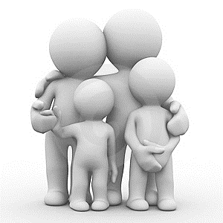
Trasfondo de Proverbios 6 al 12
Proverbios ofrece consejos prácticos para vivir bien.
El enfoque de este estudio es en los hijos jóvenes, cuando se independizan y comienzan a entablar amistades con personas fuera del hogar.
5

Slide 6
Trasfondo de Proverbios 6 al 12
La preparación para la felicidad en el matrimonio comienza en los primeros años de vida en el hogar de los padres.
Allí se forman los valores morales y espirituales por medio de la creación de un ambiente espiritual en el hogar.
6

Slide 7
Trasfondo de Proverbios 6 al 12
Los padres judíos solían dialogar con los hijos sobre las normas morales.
Reunían a toda la familia para leer pasajes selectos de la Palabra de Dios cada día y pasar un tiempo de oración para pedir la bendición de Dios sobre cada miembro del hogar.
7

Slide 8
Trasfondo de Proverbios 6 al 12
Todo este ambiente comunicó un sentido de valores espirituales que permanecían con los hijos cuando llegaron a ser adultos.
8

Slide 9
Trasfondo de Proverbios 6 al 12
Los jóvenes necesitan mucha sabiduría para no caer en el pecado de la promiscuidad sexual y el yugo desigual, ya que las influencias negativas abundan en todas partes.
9

Slide 10

Obedecer a los padres es imprescindible Proverbios 6.20-23
10

Slide 11
Obedecer a los padres es imprescindible Proverbios 6.20-23
“Guarda, hijo mío, el mandamiento de tu padre, Y no dejes la enseñanza de tu madre; Átalos siempre en tu corazón, Enlázalos a tu cuello. Te guiarán cuando andes; cuando duermas te guardarán; Hablarán contigo cuando despiertes. Porque el mandamiento es lámpara, y la enseñanza es luz, Y camino de vida las reprensiones que te instruyen,”
(Proverbios 6.20–23, RVR60)
11

Slide 12
Obedecer a los padres es imprescindible Proverbios 6.20-23
6:20–21. Una vez más, Salomón exhorta a su hijo para que atienda las instrucciones (vea 1:8) tanto de su padre como de su madre, con el fin de que se adhiriera a ellas desde el fondo de su corazón (6:21a; vea 3:1; 7:3b) e hiciera que su vida se adornara con ellas (6:21b; vea 3:3, 22; 7:3a).
12

Slide 13
Obedecer a los padres es imprescindible Proverbios 6.20-23
6:22–23. Las instrucciones de los padres proveen guía, protección (vea 2:11) y consejo (6:22).
La enseñanza debe provenir de la ley de Dios, pues los mandamientos de los padres, así como la palabra divina, deben ser como lámpara y luz, porque son una buena guía para la conducta (Salmo 119:105).
13

Slide 14
Obedecer a los padres es imprescindible Proverbios 6.20-23
A pesar de que las reprensiones (vea Proverbios 1:2, 7) son dolorosas (vea Hebreos 12:11a), ayudan a mantener a la persona en el camino correcto, llevándola por el camino de vida.
14

Slide 15

Obedecer las instrucciones bíblicas es protección Proverbios 6.24-29
15

Slide 16
Obedecer las instrucciones bíblicas es protección Proverbios 6.24-29
“Para que te guarden de la mala mujer, De la blandura de la lengua de la mujer extraña. No codicies su hermosura en tu corazón, Ni ella te prenda con sus ojos; Porque a causa de la mujer ramera el hombre es reducido a un bocado de pan; Y la mujer caza la preciosa alma del varón. ¿Tomará el hombre fuego en su seno Sin que sus vestidos ardan? ¿Andará el hombre sobre brasas Sin que sus pies se quemen? Así es el que se llega a la mujer de su prójimo; No quedará impune ninguno que la tocare.”
(Proverbios 6.24–29, RVR60)
16

Slide 17

Obedecer las instrucciones bíblicas es protección Proverbios 6.24-29
6:24. La sabiduría que se adquiere de la palabra de Dios y que los padres enseñan (vv. 20–23) ayuda a proteger del adulterio (vea 2:12, 16–19).
La mala mujer (lit., “mujer de maldad”)—posiblemente refiriéndose a una soltera—puede ser la ramera que se menciona en 6:26.
17

Slide 18
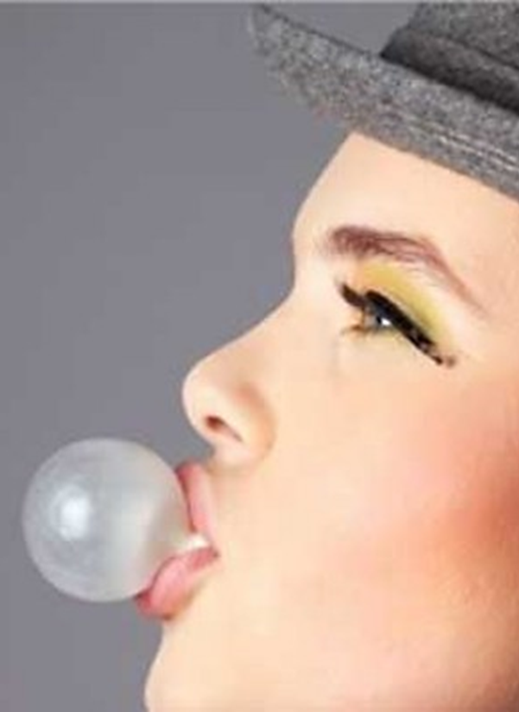
Obedecer las instrucciones bíblicas es protección Proverbios 6.24-29
Por su parte, la mujer extraña (vea 2:16; 7:5; 23:27) es casada y promiscua (vea “la mujer de su prójimo”, 6:29).
En el v. 26 se le llama “ramera”, literalmente, “la esposa de un hombre”.
18

Slide 19
Obedecer las instrucciones bíblicas es protección Proverbios 6.24-29
La palabra “extraña” viene del hebreo noḵrîyâh = extranjera, no tuya, desconocida.
Tales mujeres poseen blandura de lengua porque hablan seductoramente (vea 2:16; 5:3; 7:5, 21).
19

Slide 20
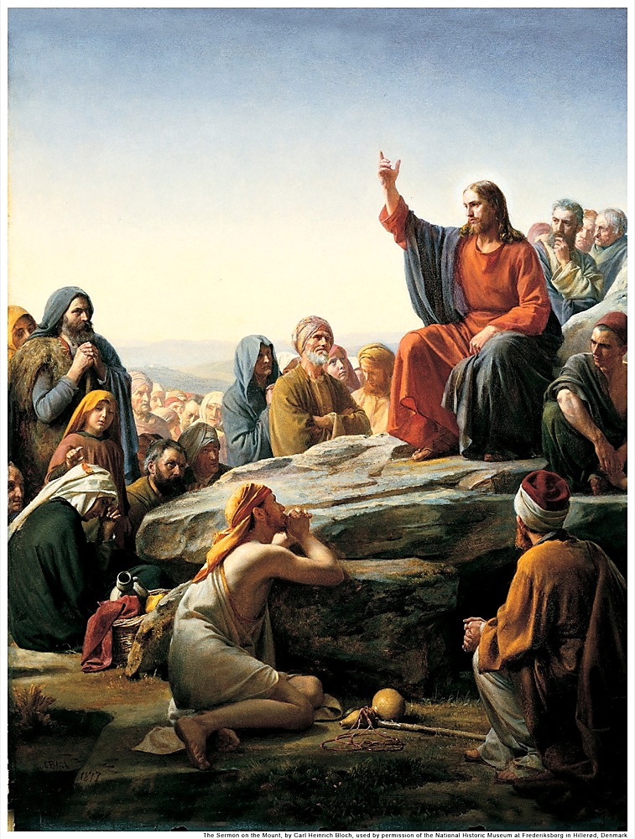
Obedecer las instrucciones bíblicas es protección Proverbios 6.24-29
6:25. Este v. contiene una advertencia y los vv. 26–29, 32–35 presentan las razones para darla.
Es incorrecto codiciar en el corazón (vea comentario de 3:5; 4:23) a una mujer físicamente atractiva y sexualmente promiscua, sea ésta casada o no. Jesús habló acerca de algo similar (Mateo 5:28).
20

Slide 21
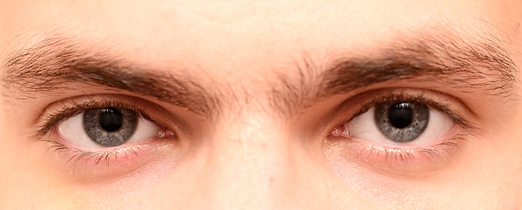
Obedecer las instrucciones bíblicas es protección Proverbios 6.24-29
Los hombres que han caído en adulterio por lo regular comenzaron su caída lanzando una mirada codiciosa a la mujer; si un varón mira a una mujer de esas, ella podría intentar cautivarlo con sus ojos seductores.
21

Slide 22
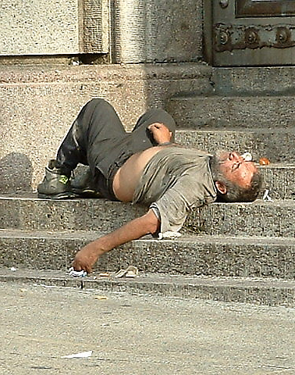
Obedecer las instrucciones bíblicas es protección Proverbios 6.24-29
6:26. ¡La inmoralidad tiene un alto costo!
La ramera (vea 7:10; 23:27; 29:3) puede dejar a un hombre en la pobreza total, teniendo como única posesión un bocado de pan, por haber gastado todo el dinero en pagar por sus servicios (vea 29:3).
22

Slide 23
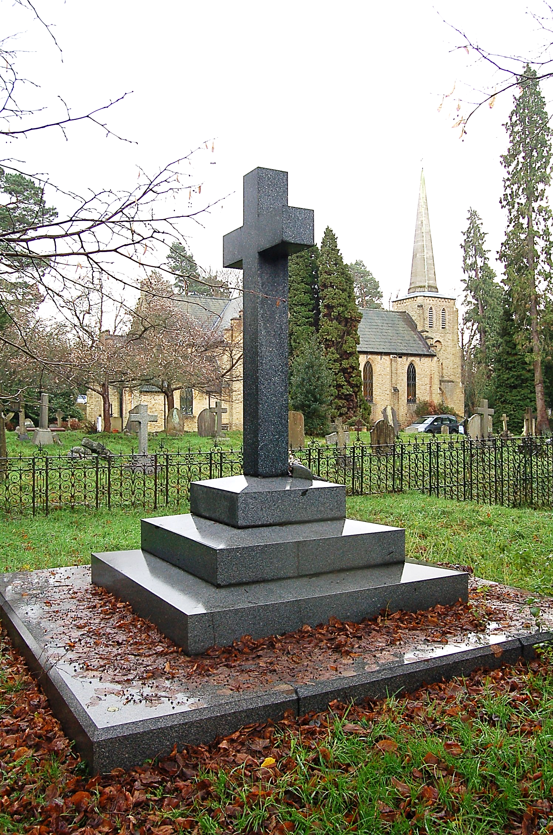
Obedecer las instrucciones bíblicas es protección Proverbios 6.24-29
La mujer extraña puede cazar aun el alma del varón, i.e., llevarlo a la ruina y muerte (vea 2:18–19; 5:5, 14; 7:22–23, 26–27).
23

Slide 24
Obedecer las instrucciones bíblicas es protección Proverbios 6.24-29
6:27–29. Los costos de la infidelidad se mencionan en el v. 26 y en los vv. 27–35.
Las horrendas consecuencias son inevitables (vv. 27–29) y severas (vv. 30–35).
24

Slide 25
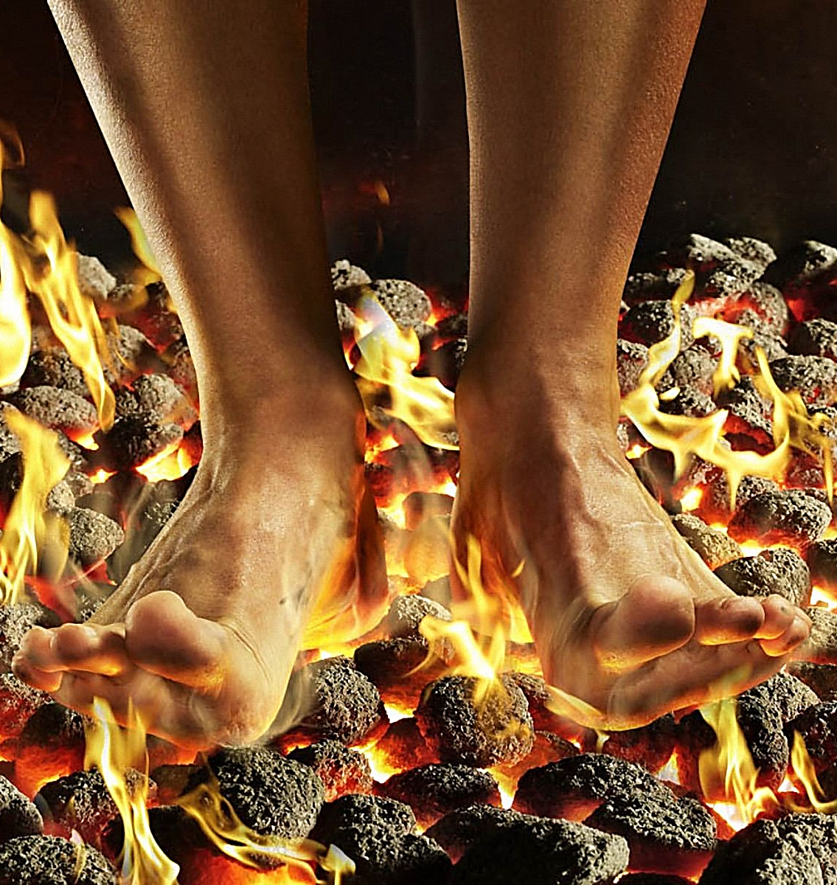
Obedecer las instrucciones bíblicas es protección Proverbios 6.24-29
Así como es imposible poner fuego en el seno de alguien sin que sus vestidos ardan, o caminar sobre brasas sin que se quemen los pies, así de imposible es adulterar con la mujer del prójimo y quedar impune.
25

Slide 26
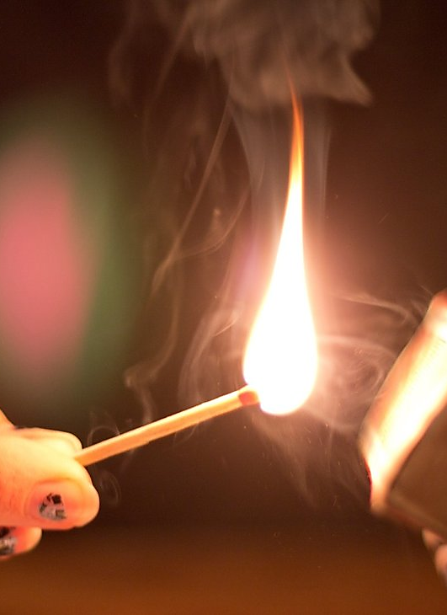
Obedecer las instrucciones bíblicas es protección Proverbios 6.24-29
El sexo ilícito es ¡como jugar con fuego! El hombre que tal haga será castigado, muy probablemente por el esposo de la mujer (vea v. 34).
26

Slide 27
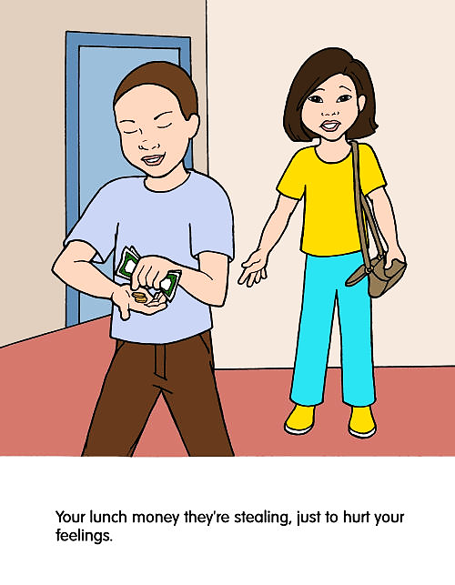
Cometer adulterio es robar y auto destruirse Proverbios 6.30-33
27

Slide 28
Cometer adulterio es robar y auto destruirse Proverbios 6.30-33
“No tienen en poco al ladrón si hurta Para saciar su apetito cuando tiene hambre; Pero si es sorprendido, pagará siete veces; Entregará todo el haber de su casa. Mas el que comete adulterio es falto de entendimiento; Corrompe su alma el que tal hace. Heridas y vergüenza hallará, Y su afrenta nunca será borrada.” (Proverbios 6.30–33, RVR60)
28

Slide 29
Cometer adulterio es robar y auto destruirse Proverbios 6.30-33
6:30–31. La gente podría perdonar (pero no aprobar) a un ladrón si su motivación fuera evitar morir de inanición.
Sin embargo, su castigo era pagar siete veces lo robado aunque fuera todo lo que tuviera (esto es similar al hombre que empobrece y sólo se queda con un bocado de pan, v. 26).
29

Slide 30
Cometer adulterio es robar y auto destruirse Proverbios 6.30-33
El castigo del ladrón es duro, pero aun así, menos severo que el del adúltero.
Alguien que “roba” la mujer del prójimo no puede ser perdonado, ni halla clemencia.
30

Slide 31
Cometer adulterio es robar y auto destruirse Proverbios 6.30-33
6:32–35. Caer en adulterio muestra la insensatez del involucrado (vea 7:7; 9:4, 16), porque persiste en su pecado a sabiendas de las severas consecuencias que tendrá que sufrir.
31

Slide 32

Cometer adulterio es robar y auto destruirse Proverbios 6.30-33
Además, se destruye a sí mismo (vea 6:26b; Deuteronomio 22:22), porque el adulterio es una forma de “suicidio”.
También cae en desgracia y vergüenza.
En contraste con el que roba por necesidad (Proverbios 6:30) un adúltero es despreciado.
32

Slide 33
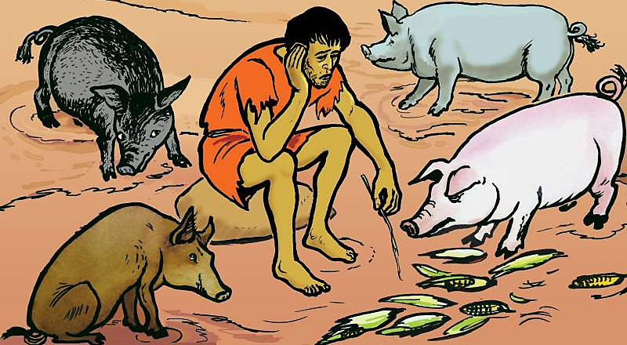
Consecuencias destructoras del adulterio Proverbios 6.34-35
33

Slide 34
Consecuencias destructoras del adulterio Proverbios 6.34-35
“Porque los celos son el furor del hombre, Y no perdonará en el día de la venganza. No aceptará ningún rescate, Ni querrá perdonar, aunque multipliques los dones.” (Proverbios 6.34–35, RVR60)
34

Slide 35

Consecuencias destructoras del adulterio Proverbios 6.34-35
6:34–35. El esposo de la mujer, cuando se entera de su proceder, se encela, se enfurece (vea 27:4) y busca vengarse de él (a quien obviamente culpa más que a su esposa).
El enojo de tal marido no se puede disipar con un soborno, sin importar cuán grande sea éste.
35

Slide 36
Consecuencias destructoras del adulterio Proverbios 6.34-35
El rescate (soborno) se condena con frecuencia en el libro de Proverbios (6:35; 15:27; 17:8), en la ley (Éxodo 23:8; Deuteronomio 16:19; 27:25) y en otros lados (e.g., Job 36:18; Salmo 15:5; Eclesiastés 7:7; Isaías 33:15).
36

Slide 37
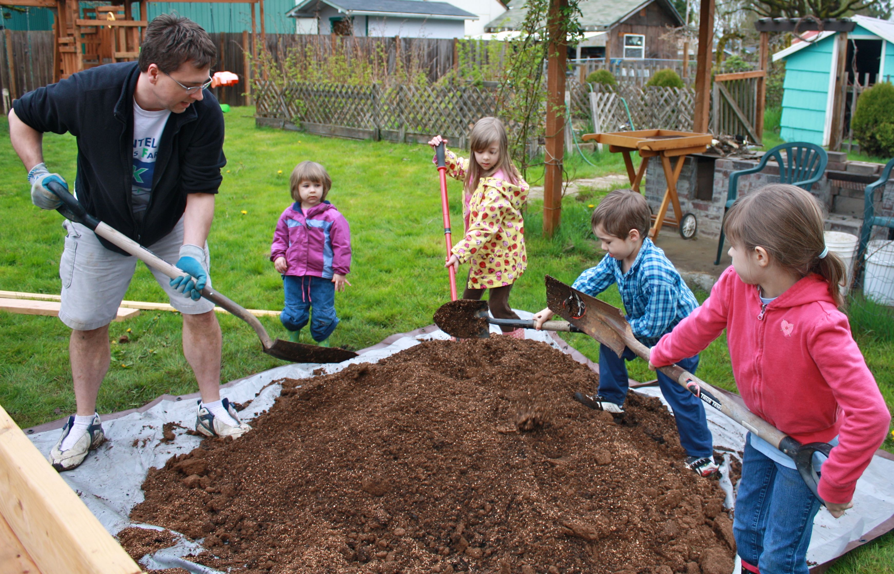
Respeto y obediencia a los padres Proverbios 12.1-2, 13.1, 19.18, 22.6, 29.15, 30.11-12
37

Slide 38
Respeto y obediencia a los padres Proverbios 12.1-2, 13.1, 19.18, 22.6, 29.15, 30.11-12
“El que ama la instrucción ama la sabiduría; Mas el que aborrece la reprensión es ignorante. El bueno alcanzará favor de Jehová; Mas él condenará al hombre de malos pensamientos.” (Proverbios 12.1–2, RVR60)
“El hijo sabio recibe el consejo del padre; Mas el burlador no escucha las reprensiones.” (Proverbios 13.1, RVR60)
“Castiga a tu hijo en tanto que hay esperanza; Mas no se apresure tu alma para destruirlo.” (Proverbios 19.18, RVR60)
38

Slide 39
Respeto y obediencia a los padres Proverbios 12.1-2, 13.1, 19.18, 22.6, 29.15, 30.11-12
“Instruye al niño en su camino, Y aun cuando fuere viejo no se apartará de él.” (Proverbios 22.6, RVR60)
“La vara y la corrección dan sabiduría; Mas el muchacho consentido avergonzará a su madre.” (Proverbios 29.15, RVR60)
“Hay generación que maldice a su padre Y a su madre no bendice. Hay generación limpia en su propia opinión, Si bien no se ha limpiado de su inmundicia.” (Proverbios 30.11–12, RVR60)
39

Slide 40
Respeto y obediencia a los padres Proverbios 12.1-2, 13.1, 19.18, 22.6, 29.15, 30.11-12
12:1-2 Amar (i.e., aceptar de buena gana o desear) la instrucción (mûsār, “disciplina o corrección moral”; vea 1:2, 7; 10:17) muestra que se ama (desea) la sabiduría.
40

Slide 41
Respeto y obediencia a los padres Proverbios 12.1-2, 13.1, 19.18, 22.6, 29.15, 30.11-12
El que hace esto desea ir por la senda correcta y ser sabio. Aborrecer (rechazar o menospreciar) la reprensión muestra que la persona es ignorante (ba‘ar, “ser tonto o corto de mente” como un animal; también se usa en 30:2, “rudo”).
Algunos pensamientos similares se dan en 12:15; 13:1, 13, 18; 15:5, 10, 12, 31–32.
41

Slide 42
Respeto y obediencia a los padres Proverbios 12.1-2, 13.1, 19.18, 22.6, 29.15, 30.11-12
En Proverbios se utilizan muchas palabras para describir al justo y al sabio, tales como recto (11:3, 11), perfecto (11:5), hombre de entendimiento (11:12), el de espíritu fiel (11:13), misericordioso (11:17), alma generosa (11:25), prudente (12:16, 23), verdadero (v. 22).
42

Slide 43
Respeto y obediencia a los padres Proverbios 12.1-2, 13.1, 19.18, 22.6, 29.15, 30.11-12
En el v. 2, bueno es otra característica.
Tal persona recibe la bendición del favor de Jehová (rāṣôn, “aceptación”).
Pero una persona que es de malos pensamientos (vea 14:17) o astuta para engañar, no sólo no recibe el favor de Dios, sino que también está condenado por él (“declarado culpable”; vea Éxodo 22:9).
43

Slide 44
Respeto y obediencia a los padres Proverbios 12.1-2, 13.1, 19.18, 22.6, 29.15, 30.11-12
13:1. Los vv. 1–3 se refieren al hablar.
El hijo sabio (vea 10:1) es receptivo al consejo del padre (vea el comentario de 12:1).
La palabra recibe, aunque no se encuentra en hebreo, se sugiere en la oración.
Lo contrario de un hijo sabio y fácil de enseñar es un burlador (vea 14:6; 15:12; 17:5; 19:29; 21:11; 22:10; 24:9; 30:17), el que rehúsa escuchar y beneficiarse de las reprensiones.
44

Slide 45
Respeto y obediencia a los padres Proverbios 12.1-2, 13.1, 19.18, 22.6, 29.15, 30.11-12
19:18. Este v. es un imperativo, a diferencia de la mayoría de los vv. en Proverbios, que son oraciones declarativas.
El mandato, castiga (“corrige”) a tu hijo, es una fuerte advertencia en contra de la pasividad de los padres.
Está en consonancia con 13:24; 22:15; 23:13–14.
Un hijo que hace cosas malas debe recibir el castigo en sus primeros años de vida, mientras todavía hay esperanza para él.
45

Slide 46
Respeto y obediencia a los padres Proverbios 12.1-2, 13.1, 19.18, 22.6, 29.15, 30.11-12
No aplicar tan necesaria disciplina puede llevar a la “muerte” del niño. Ésta se refiere a la pena capital que dictaba la ley (Deuteronomio 21:18–21) o bien, a la consecuencia natural que va de la mano con un comportamiento insensato, por lo que se destruye a sí mismo.
Con frecuencia, la consecuencia que tiene que pagar el necio (Proverbios 1:32), el impío (10:27) y el perezoso (21:25) es la muerte o destrucción.
46

Slide 47

Respeto y obediencia a los padres Proverbios 12.1-2, 13.1, 19.18, 22.6, 29.15, 30.11-12
22:6. Este es quizá el v. mejor conocido de Proverbios respecto a la educación de los hijos. Los demás vv. referentes a este tema (13:24; 19:18; 22:15; 23:13–14; 29:17) hablan de la disciplina.
La palabra hebrea traducida “instruye” (ḥānaḵ) significa “dedicar”.
47

Slide 48
Respeto y obediencia a los padres Proverbios 12.1-2, 13.1, 19.18, 22.6, 29.15, 30.11-12
Se utiliza para dedicar una casa (Deuteronomio 20:5), el templo (1 Reyes 8:63; 2 Crónicas 7:5) o una imagen (Daniel 3:2).
El sustantivo ḥănukkâh habla de la dedicación de un altar (Números 7:10; 2 Crónicas 7:9) y de los muros de Jerusalén (Nehemías 12:27).
48

Slide 49
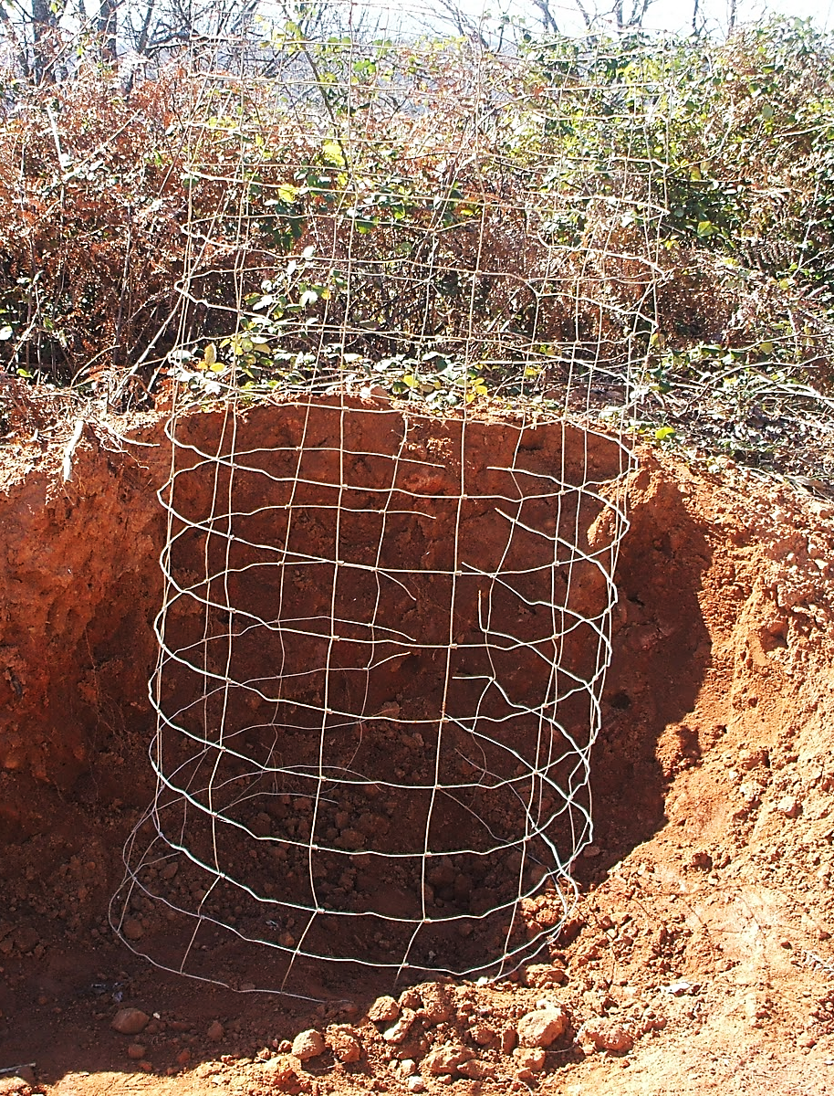
Respeto y obediencia a los padres Proverbios 12.1-2, 13.1, 19.18, 22.6, 29.15, 30.11-12
Solamente en Proverbios 22:6 se traduce como “instruye”. Ḥānaḵ parece que incluye la idea de “poner aparte, angostar o cercar”.
A veces la palabra se utiliza en un sentido de “iniciar”.
La educación de los hijos involucra “separar” la conducta del hijo del mal y llevarlo a la piedad e iniciarlo en la dirección correcta.
49

Slide 50
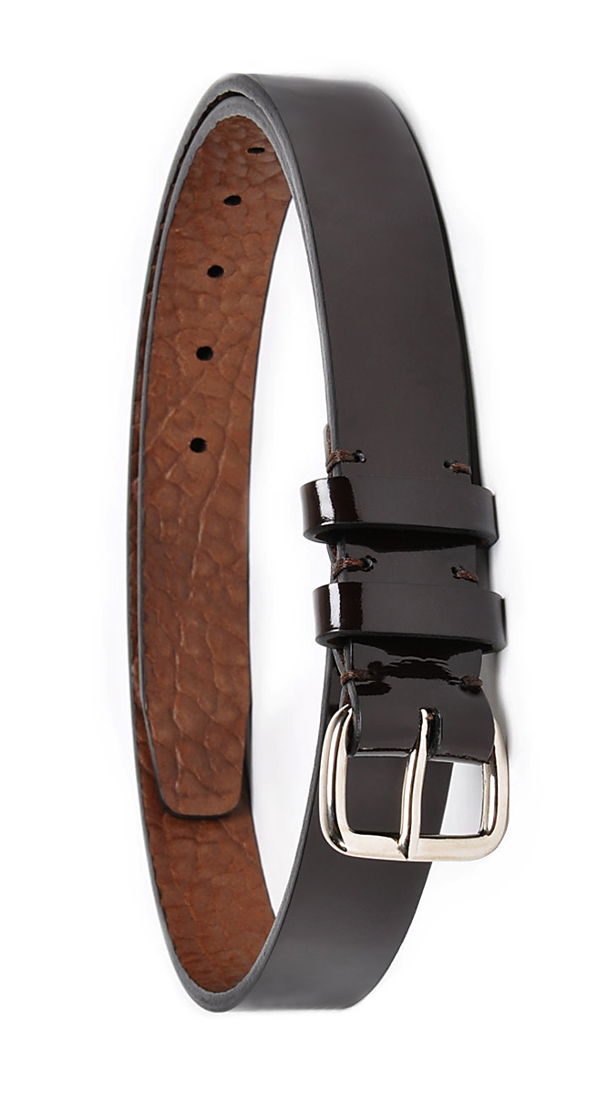
Respeto y obediencia a los padres Proverbios 12.1-2, 13.1, 19.18, 22.6, 29.15, 30.11-12
29:15. La vara y la corrección es traducción literal del hebreo.
Puede ser que la vara sea el instrumento de la corrección (en cuyo caso se está utilizando una figura de lenguaje llamada endíadis), o que deben utilizarse tanto la vara (castigo físico; vea 13:24; 22:15; 23:13–14) como la corrección verbal (“reprensión).
50

Slide 51

Respeto y obediencia a los padres Proverbios 12.1-2, 13.1, 19.18, 22.6, 29.15, 30.11-12
El muchacho que no recibe disciplina y que es consentido (i.e., que se le permite hacer lo que quiere y obtener lo que desea) llegará a ser una persona ingobernable.
Será una desgracia (avergonzará; vea 19:26; 28:7) para su madre.
51

Slide 52

Respeto y obediencia a los padres Proverbios 12.1-2, 13.1, 19.18, 22.6, 29.15, 30.11-12
30:11. En el A.T. una persona que maldecía a su padres violaba el quinto mandamiento (Éxodo 20:12) y cometía una ofensa que merecía la pena de muerte.
El castigo por maldecir a (y por rebelarse contra) los padres (Éxodo 21:17; Levítico 20:9) era la muerte.
52

Slide 53
Respeto y obediencia a los padres Proverbios 12.1-2, 13.1, 19.18, 22.6, 29.15, 30.11-12
El hecho de que se le apague la lámpara a alguien es una manera gráfica de referirse a la muerte (Proverbios 13:9; 24:20; Job 18:5–6; 21:17).
Oscuridad tenebrosa es literalmente “pupila (del ojo) de oscuridad”, con referencia a la parte más oscura de la noche.
53

Slide 54
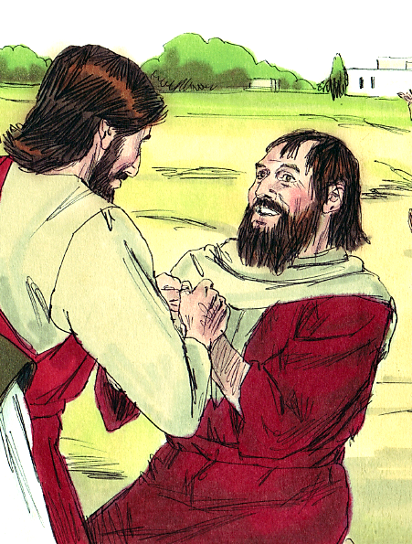
Respeto y obediencia a los padres Proverbios 12.1-2, 13.1, 19.18, 22.6, 29.15, 30.11-12
30:12. La gente que piensa que es limpia (moralmente puros) ante Dios, pero que no se ha limpiado de su inmundicia del pecado, es hipócrita.
54

Slide 55
Bibliografía
Carson, D., France, R., Motyer, J., & Wenham, G. (2000, c1999). Nuevo comentario Bíblico : Siglo veintiuno (electronic ed.) (Lc 6.20-26). Miami: Sociedades Bı́blicas Unidas.
Douglas, J.D. Nuevo Diccionario Bíblico : Primera Edición. Miami: Sociedades Bíblicas Unidas, 2000.
LBLA Mapas, electronic ed. La Habra, CA: Foundation Publications, Inc., 2000.
Lockward, Alfonso. Nuevo Diccionario De La Biblia. Miami: Editorial Unilit, 2003.
Mapas De La Biblia Caribe, electronic ed. Nashville: Editorial Caribe, 2000, c1998.
Martínez, Mario, et al, eds. El Expositor Bíblico: La Biblia, Libro por Libro, Maestros de jóvenes y Adultos, Volumen 2, 5nta Ed. El Paso, Texas: Casa Bautista de Publicaciones, 2007, c1995.
Nelson, Wilton M. y Juan Rojas Mayo, Nelson Nuevo Diccionario Ilustrado De La Biblia, electronic ed. Nashville: Editorial Caribe, 2000, c1998.
Vine, W.E. Vine Diccionario Expositivo De Palabras Del Antiguo Y Del Nuevo Testamento Exhaustivo, electronic ed. Nashville: Editorial Caribe, 2000, c1999.
Walvoord, J. F., & Zuck, R. B. (1996). El conocimiento bíblico, un comentario expositivo: Antiguo Testamento, tomo 1: Génesis-Números (125). Puebla, México: Ediciones Las Américas, A.C.
Carro, D., Poe, J. T., Zorzoli, R. O., & Editorial Mundo Hispano (El Paso, T. (1993-). Comentario bı́blico mundo hispano Exodo (1. ed.) (26). El Paso, TX: Editorial Mundo Hispano.
Wiersbe, W. W. (1995). Bosquejos expositivos de la Biblia: Antiguo y Nuevo Testamento (electronic ed.). Nashville: Editorial Caribe.
MacDonald, W. (2004). Comentario Bíblico de William MacDonald: Antiguo Testamento y Nuevo Testamento (46). Viladecavalls (Barcelona), Espa±a: Editorial CLIE. φ
Platt, Alberto T. Estudios Bı́blicos ELA: Para que creáis (Juan). Puebla, Pue., México: Ediciones Las Américas, A. C., 1995. Print.
Gillis, C. (1991). El Antiguo Testamento: Un Comentario Sobre Su Historia y Literatura, Tomos I-V (╔x 14.21). El Paso, TX: Casa Bautista De Publicaciones.
Hendriksen, William. Comentario al Nuevo Testamento: El Evangelio según San Juan. Grand Rapids, MI: Libros Desafío, 1981. Print.
Bartley, James et al. Comentario bı́blico mundo hispano: Job. 1. ed. El Paso, TX: Editorial Mundo Hispano, 2004. Print.
Cevallos, Juan Carlos. Comentario Bφblico Mundo Hispano tomo 7: Juan Carlos Cevallos y Rubén O Zorzoli.; editores generales, Juan Carlos Cevallos y Rubén O Zorzoli. El Paso, TX: Editorial Mundo Hispano, 2005. Print.
(Encyclopedia of Bible Difficulties, “Enciclopedia de dificultades bíblicas”. Grand Rapids: Zondervan Publishing House, 1982, p. 252).
  http://www.dsmedia.org/resources/illustrations/sweet-publishing/john
55
Notes:
55

Slide 56
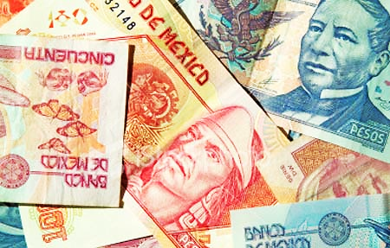

La Mayordomía del Tiempo y de las Posesiones
(Proverbios 13.1 – 22.29)
23 de septiembre de 2014
Próximo Estudio
La Biblia Libro por Libro, CBP®
Iglesia Bíblica Bautista de Aguadilla

Slide 57


